Slide 1
ID601 ES단계 칩
종합 평가 완료보고서
2026. 10. 30.
Global Technologies Co., Ltd
연구소
(칩설계팀, 부품기술팀)

Slide 2
< Summary 결과 >
[ ES 단계 칩 평가 결과 ]
 | 항 목 | 검증 결과 | 결과 | 일자 | 검증 담당자
1 | 전 단계 실패사례 문제점 개선 검증 Test Test 시료수 : 항목별 상이 | Analog : 정상 | O.K | ‘26.10.30 | 김영훈 부장
2 | 칩 레벨 단품 특성 Test Test 시료수 : 5 ea | Analog : 정상 (일부 개선사항 파악 후 Revision 반영) | O.K | ‘26.10.30 | 김영훈 부장
3 | ID601 IC_Validation Test (F/W 제어) | R,G,B VLED 시분할 구동 프로그램 설계 정상 동작 (Vsync 120 Hz, Subframe 32EA, PWM 14 bit) | O.K | ‘26.10.30 | 이준영 대리
4 | 단품 TRIM JIG Board 개발 및 Test (보드 제작 10 ea) | IC 칩 레지스터 제어 및 LED Matrix 구동 정상 동작 | O.K | ‘26.10.30 | 박찬근 대리
5 | ID601 구동 보드 개발 및 Test (보드 제작 10 ea) | 현대 모비스 구동 보드 Test | O.K | ‘26.10.30 | 김동일 차장
6 | DEMO Evaluation 보드 동작 Test (보드 제작 10 ea) | DEMO Evaluation 보드 구현 Test 완료 | O.K | ‘26.10.30 | 이준영 대리 박찬근 대리
7 | 신뢰성 구동 (HTOL, THB) Test 온도 (저온기동, 고온기동) Test Test 시료수 : n ea | 구동 신뢰성 (HTOL, THB) 168 hrs (시료 각 50개) | O.K | ‘26.10.30 | 박찬근 대리 김지훈
8 | ESD Test Test 시료수 : n ea | HBM 3.5 kV Pass (Iout Pin) 7.0 kV Pass (Other pin) | O.K | ‘26.10.30 | 김영훈 부장 홍주형 이사
별첨 | 회로도 산출물
각 담당자는
좌측 검증 결과 난에
1~2줄 로 핵심 요약 기재 바람
Update 요망

Slide 3
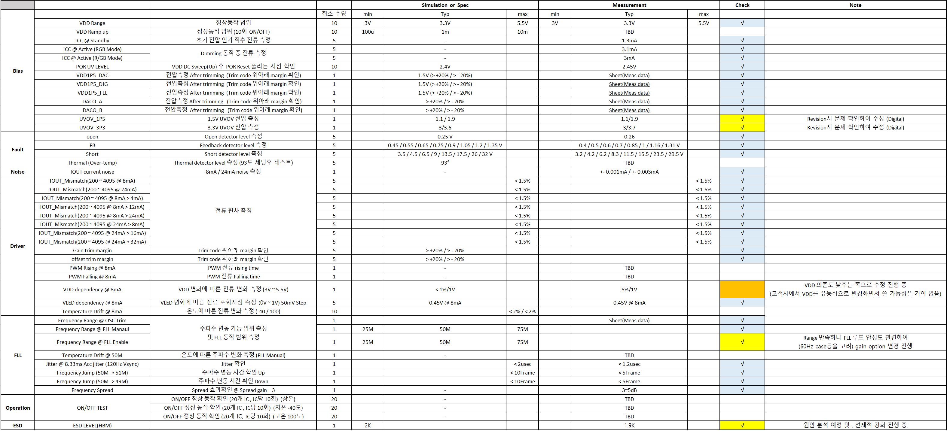
1. 전 단계 문제점 개선 검증 Test
작성 : 김영훈 부장
■ 전 단계(이전 칩 실패사례 포함) 문제점 개선 검증 Test 결과
Analog 검증
김영훈 수석
우측 엑셀 XD12R 검증 Test파일 참조하여
XD12R 검증 항목 List up
각 검증 항목에 대해 Check 표기
표로 정리 바랍니다
Update 요망

Slide 4
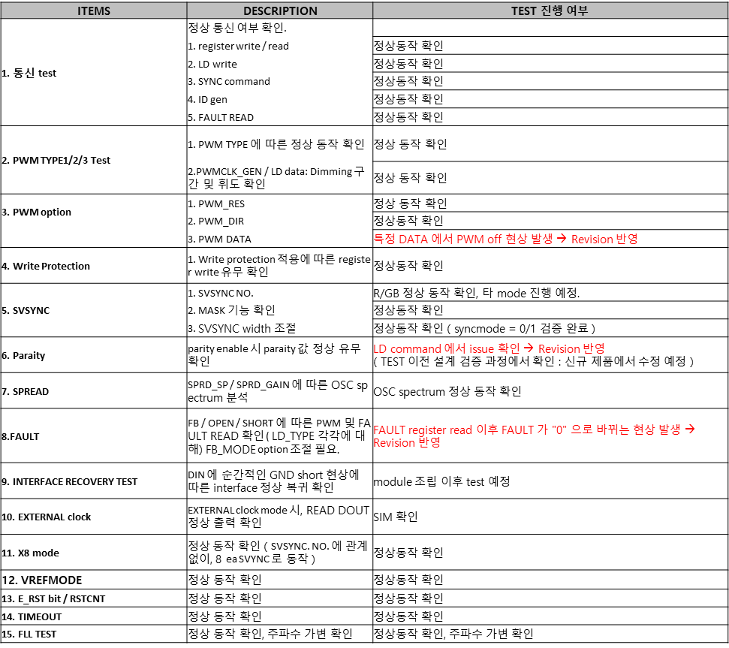
2. 칩 레벨 단품 특성 Test
작성 : 김영훈 부장
■ 칩 레벨 단품 특성 검증 Test 결과
Digital 검증
김영훈 수석
디지털 검증 결과 정리
타 부품 작성 예시 참조
TEST 결과
각 항목에 대해 검증 결과 간단히 기재하여
표로 정리 바랍니다
Update 요망

Slide 5
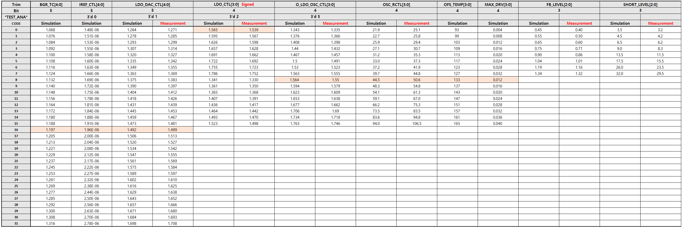
2. 칩 레벨 단품 특성 Test
김영훈 수석
TRIM 레지스터 항목별
시뮬레이션과 측정 값 결과 정리
타 부품 작성 예시 참조
(X 시리즈)
TEST 결과
각 항목에 대해 검증 결과 간단히 기재하여
표로 정리 바랍니다
작성 : 김영훈 부장
■ 칩 레벨 단품 특성 검증 Test 결과
Update 요망

Slide 6
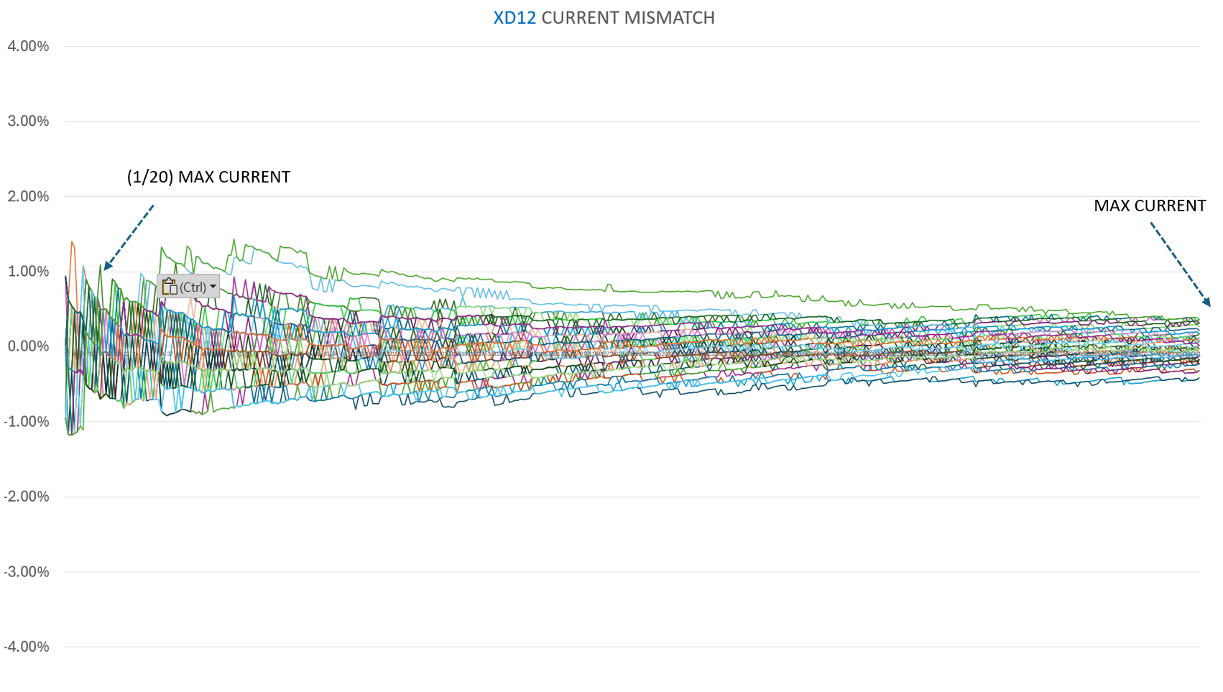
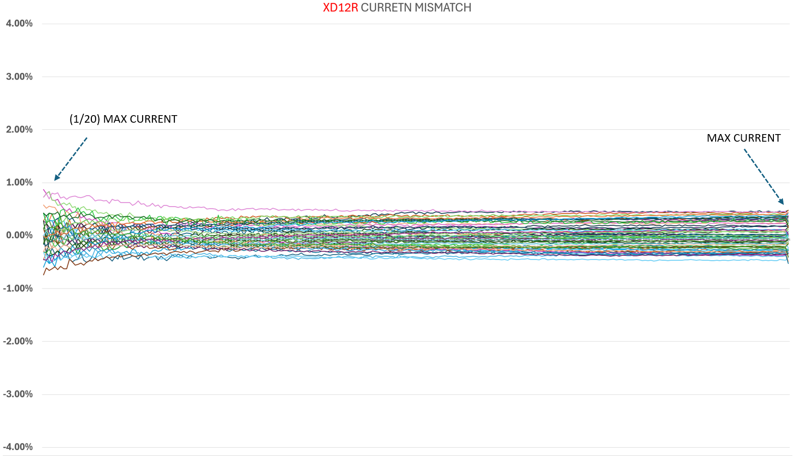
2. 칩 레벨 단품 특성 Test
김영훈 수석
단품 특성 검증 결과 update 바랍니다
작성 : 김영훈 부장
■ 칩 레벨 단품 특성 검증 Test 결과
Update 요망

Slide 7
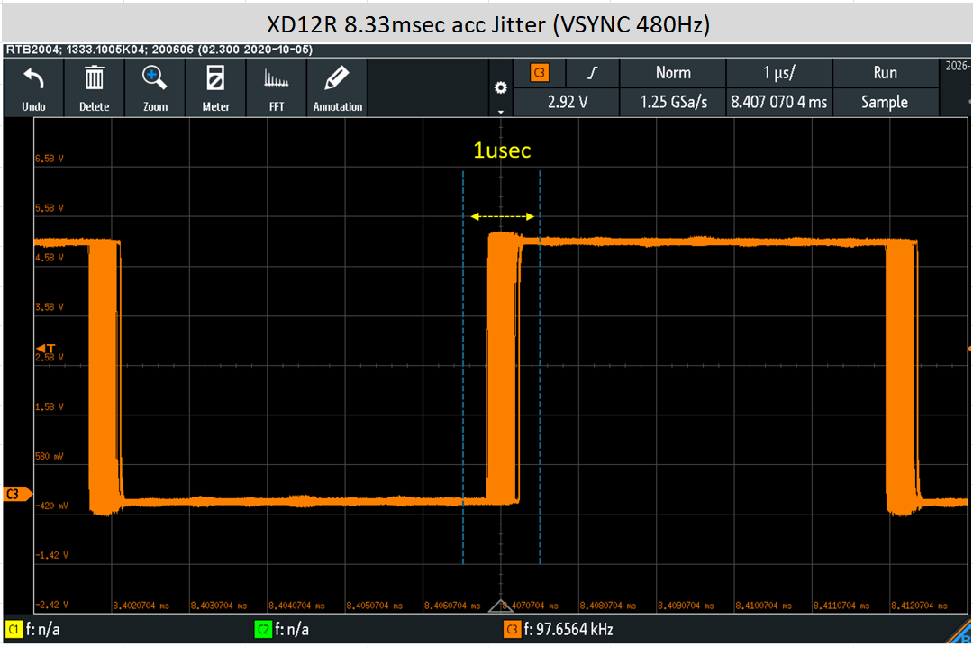
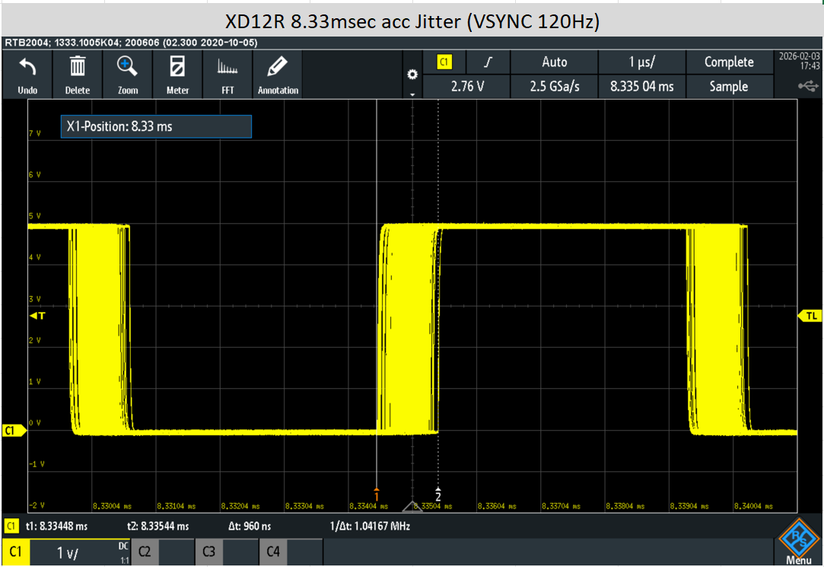
2. 칩 레벨 단품 특성 Test
김영훈 수석
단품 특성 검증 결과 update 바랍니다
작성 : 김영훈 부장
■ 칩 레벨 단품 특성 검증 Test 결과
1usec
Update 요망

Slide 8
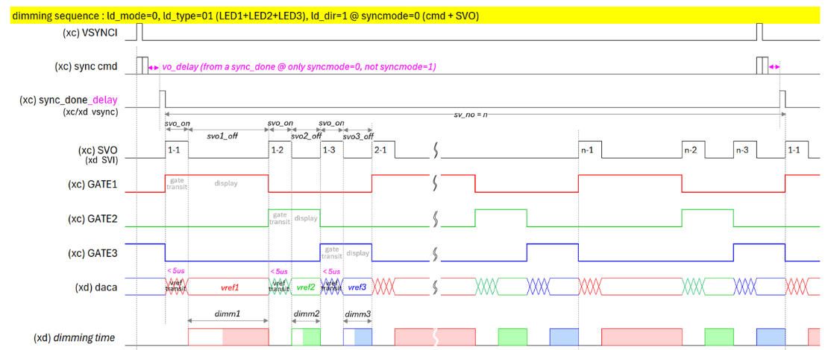
3. ID601 PWM 시분할 제어 F/W Test
이준영 대리
ID601 IC 제어 F/W Test
결과 정리
타 부품 작성 예시 참조
(X 시리즈, CAN FD 1043)
아래 각 sheet 단위로 작성바랍니다
단품 Chip 전체 제어 Timing 첨부
단품 Chip 레지스터 Access (Read/Write) timing 첨부
단품 Chip LED Matrix array 구동 동작 첨부
ID601 3개 daisy chain LED matrix array 구동 동작 첨부
■ XR12R Operating Settings
- Vsync : 120Hz
- Subframe : 32 EA
- PWM Resolution : 14-bit (16384)
- LD_MODE : R+G+B
PWM Resolution Per 1 Subframe
: 16384 ÷ 32 = 512
Update 요망

Slide 9
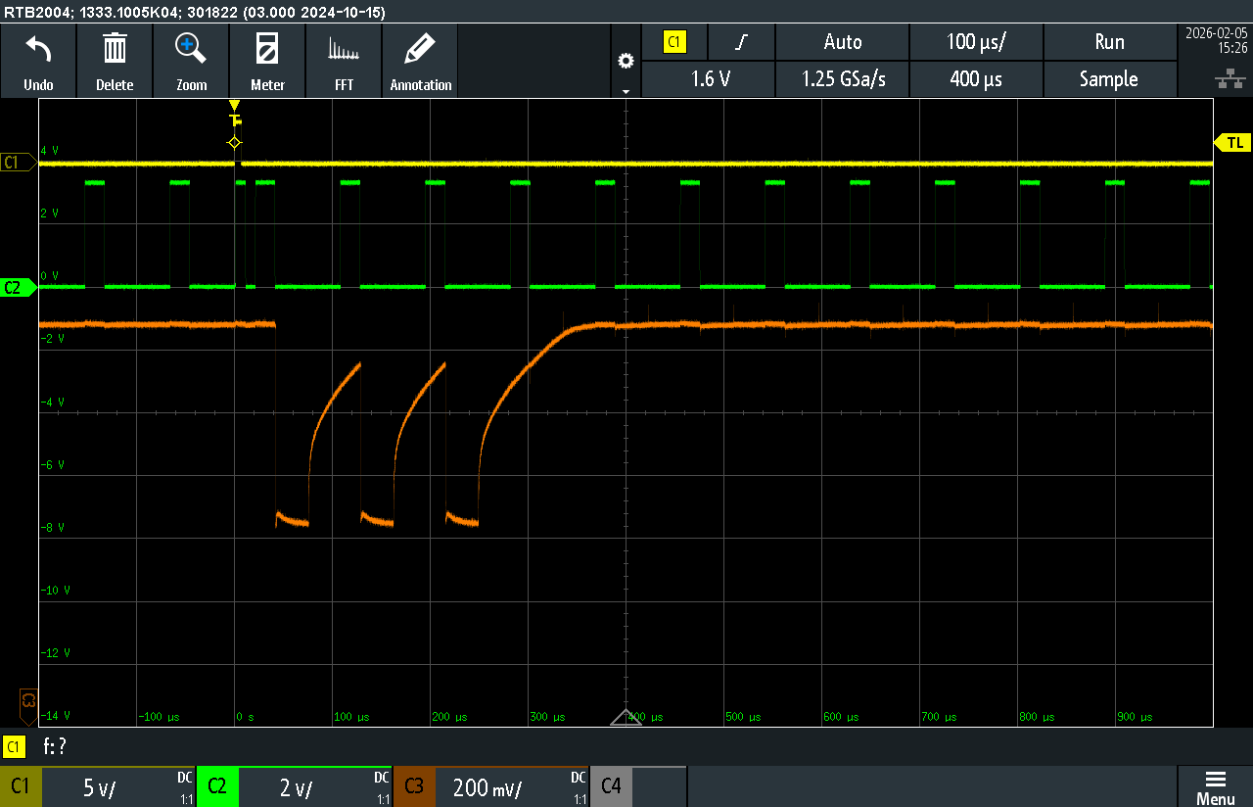
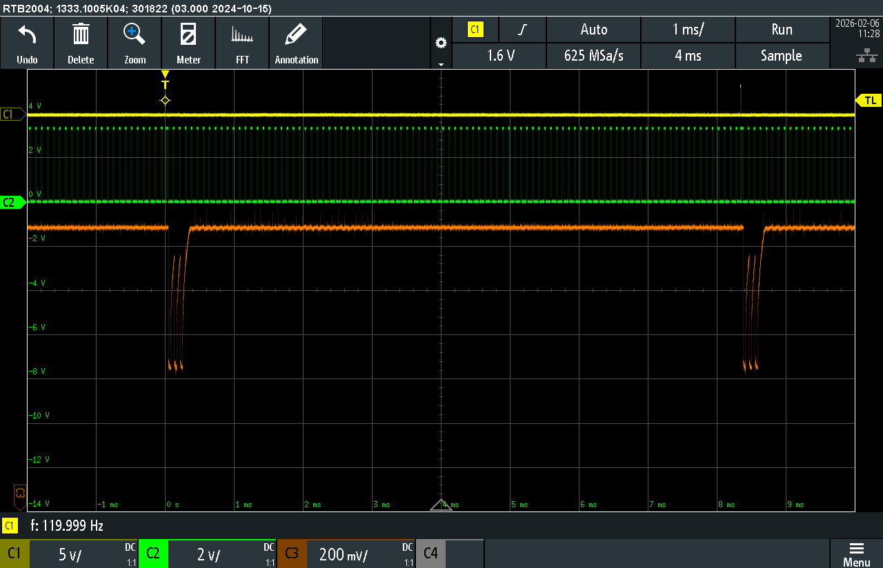
3. ID601 PWM 시분할 제어 F/W Test
이준영 대리
ID601 IC 제어 F/W Test
결과 정리
타 부품 작성 예시 참조
(X 시리즈, CAN FD 1043)
아래 각 sheet 단위로 작성바랍니다
단품 Chip 전체 제어 Timing 첨부
단품 Chip 레지스터 Access (Read/Write) timing 첨부
단품 Chip LED Matrix array 구동 동작 첨부
ID601 3개 daisy chain LED matrix array 구동 동작 첨부
■ Local Dimming Value = 256
256 = 512 * 0 + 256
→ 0 EA Full-Duty Subframe + 1 EA Half-Duty Subframe
Vsync
Vsync
R
G
B
Update 요망
SVI
SVI
100% Duty(512)
CH1
CH1
128
50% Duty(256)
1 Subframe: 50% Duty(256)
1st Subframe
32 Subframe

Slide 10
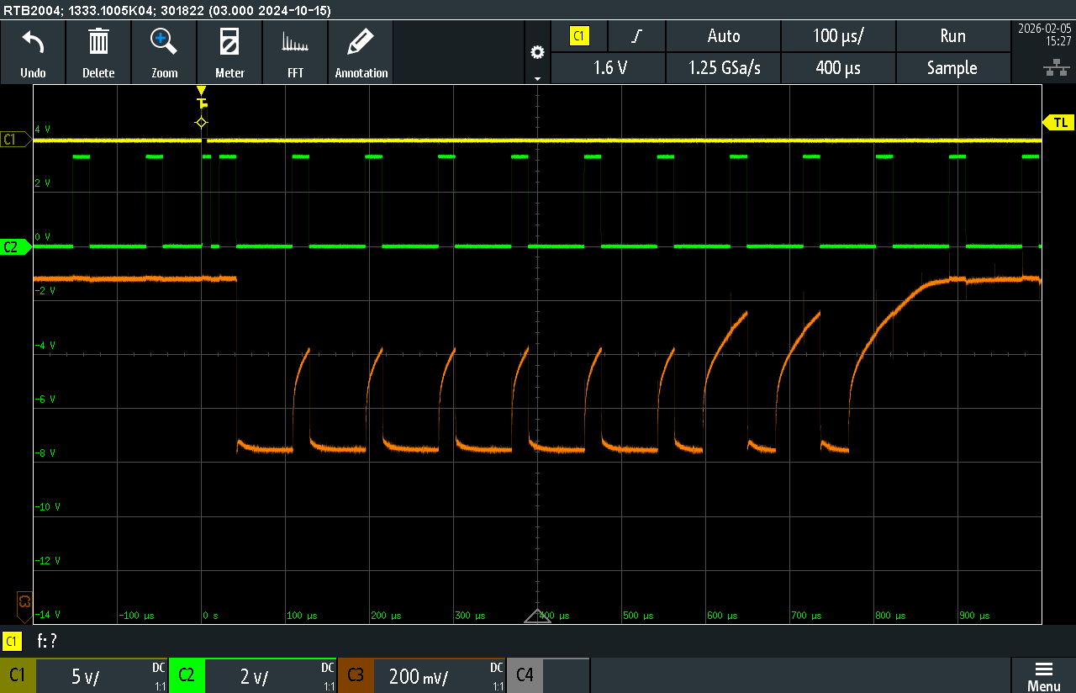
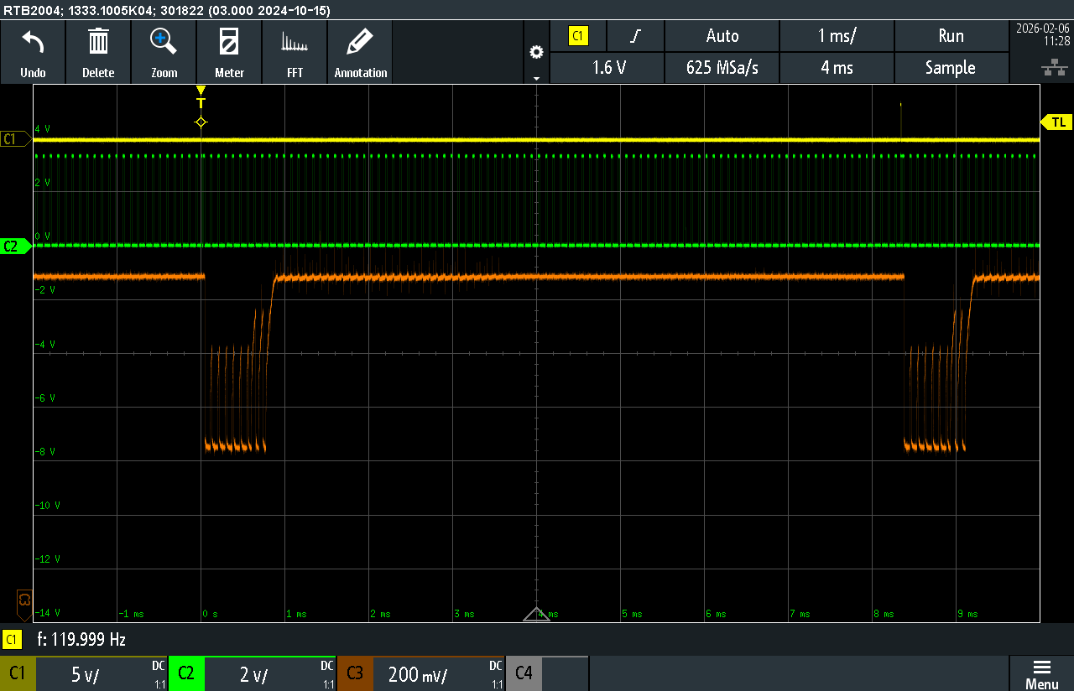
3. ID601 PWM 시분할 제어 F/W Test
이준영 대리
ID601 IC 제어 F/W Test
결과 정리
타 부품 작성 예시 참조
(X 시리즈, CAN FD 1043)
아래 각 sheet 단위로 작성바랍니다
단품 Chip 전체 제어 Timing 첨부
단품 Chip 레지스터 Access (Read/Write) timing 첨부
단품 Chip LED Matrix array 구동 동작 첨부
ID601 3개 daisy chain LED matrix array 구동 동작 첨부
■ Local Dimming Value = 1280
1280 = 512 * 2 + 256
→ 2 EA Full-Duty Subframe + 1 EA Half-Duty Subframe
Vsync
Vsync
R
G
B
R
Update 요망
G
B
R
G
B
SVI
SVI
CH1
CH1
128
100% Duty(512)
50% Duty(256)
2 Subframe: Full duty
1 Subframe: Half duty
2 Subframe: Full duty
1 Subframe: Half duty
3 Subframe
1st Subframe
2nd Subframe
3rd Subframe
32 Subframe

Slide 11
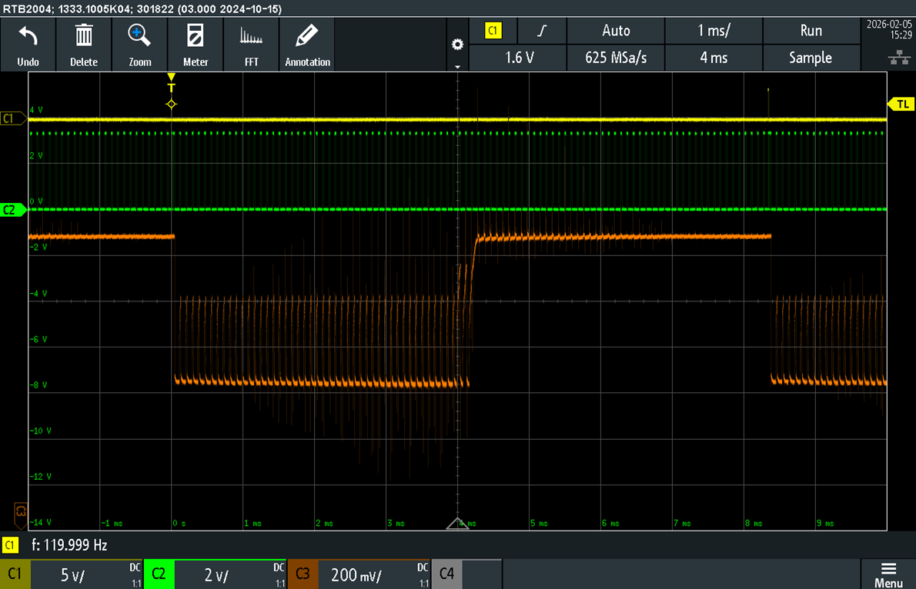
3. ID601 PWM 시분할 제어 F/W Test
이준영 대리
ID601 IC 제어 F/W Test
결과 정리
타 부품 작성 예시 참조
(X 시리즈, CAN FD 1043)
아래 각 sheet 단위로 작성바랍니다
단품 Chip 전체 제어 Timing 첨부
단품 Chip 레지스터 Access (Read/Write) timing 첨부
단품 Chip LED Matrix array 구동 동작 첨부
ID601 3개 daisy chain LED matrix array 구동 동작 첨부
■ Local Dimming Value = 7936
7936 = 512 * 15 + 256
→ 15 EA Full-Duty Subframe + 1 EA Half-Duty Subframe
Update 요망

Slide 12
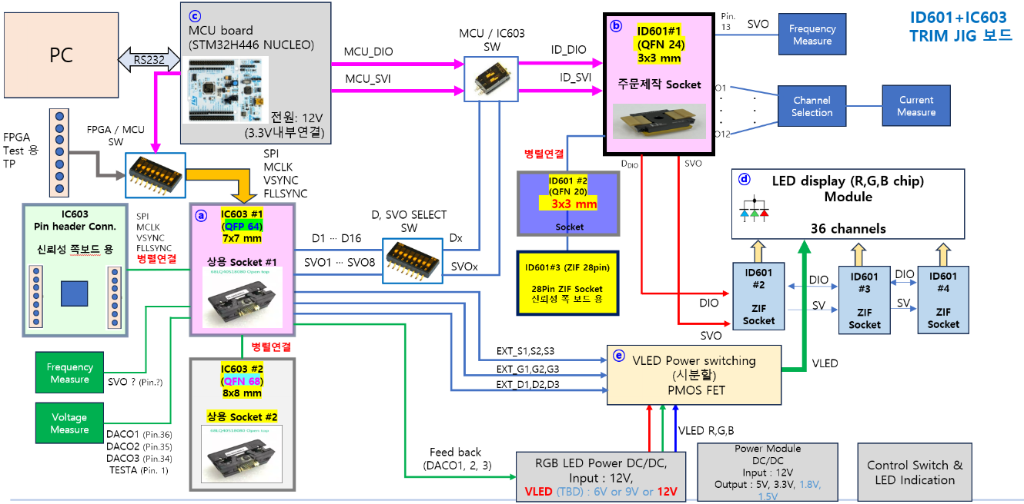
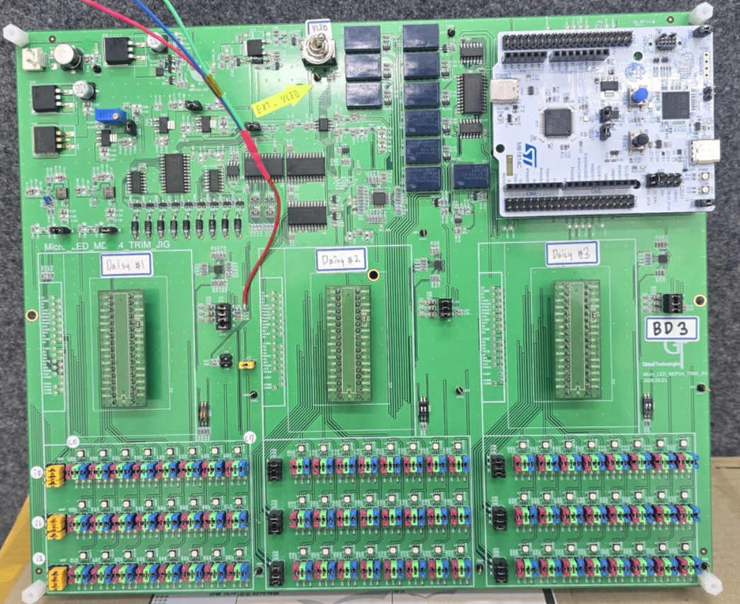
4. 단품 TRIM JIG Board 개발 및 Test
김동일 차장, 박찬근 대리
ID601 & IC603 단품 TRIM JIG 보드 사진 update
및 결과 정리
타 부품 작성 예시 참조
(X 시리즈, CAN FD 1043)
■ ID601 단품 TRIM JIG 보드 제작 및 평가결과
MCU Nucleo H446 설계
MCU ↔ QFN 24 pin (3x3 mm) socket 연결
MCU ↔ QFN 20 pin (DIP conn.) socket 연결
ID601 칩 ZIP 소켓 3개 daisied connection
Update 요망

Slide 13
5. ID601 현대 모비스 구동 보드 개발 및 Test
김동일 차장, 박찬근 대리
ID601 & IC603 현대 모비스 구동 보드 사진 update
및 결과 정리
구동 보드 구성도 오른 쪽 update
타 부품 작성 예시 참조
(X 시리즈, CAN FD 1043)
■ ID601 모비스 구동 보드 제작 및 평가결과
MCU Nucleo H446 설계
MCU ↔ QFN 24 pin (3x3 mm) socket 연결
MCU ↔ QFN 20 pin (DIP conn.) socket 연결
ID601 칩 ZIP 소켓 3개 daisied connection
Update 요망
Update 요망

Slide 14
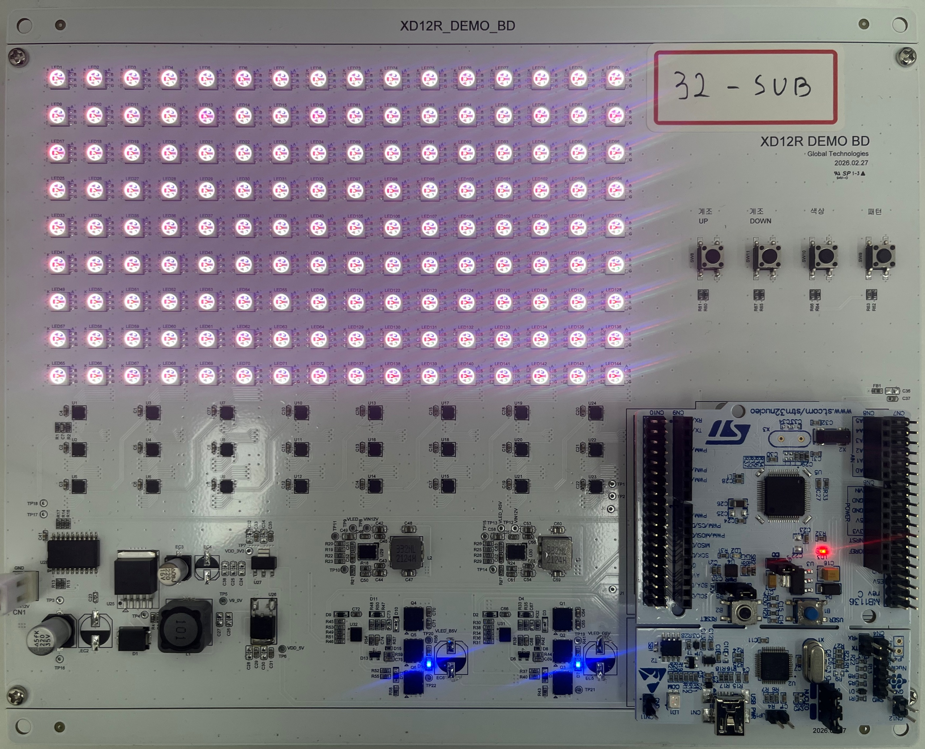
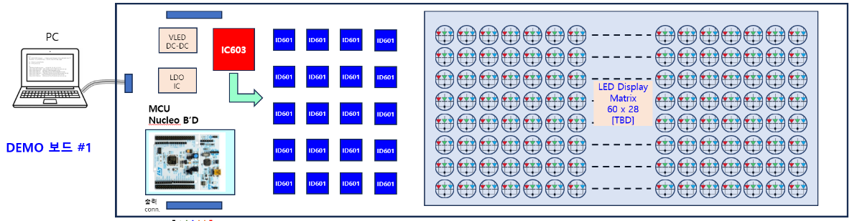
6. ID601 DEMO Evaluation 보드 동작 Test
김동일 차장, 박찬근 대리
ID601 & IC603 데모 보드 사진 update
및 결과 정리
타 부품 작성 예시 참조
(X 시리즈, CAN FD 1043)
■ ID601 DEMO BD 평가결과
Subframe 32개, R/GB mode, Max 16mA, Duty 10%
DEMO BD - VLED 5V switching
Demo BD 구동 시 특이사항 없음
Update 요망

Slide 15
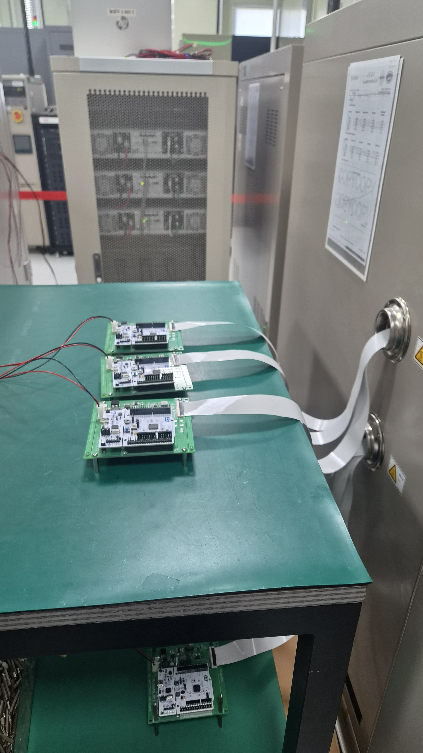
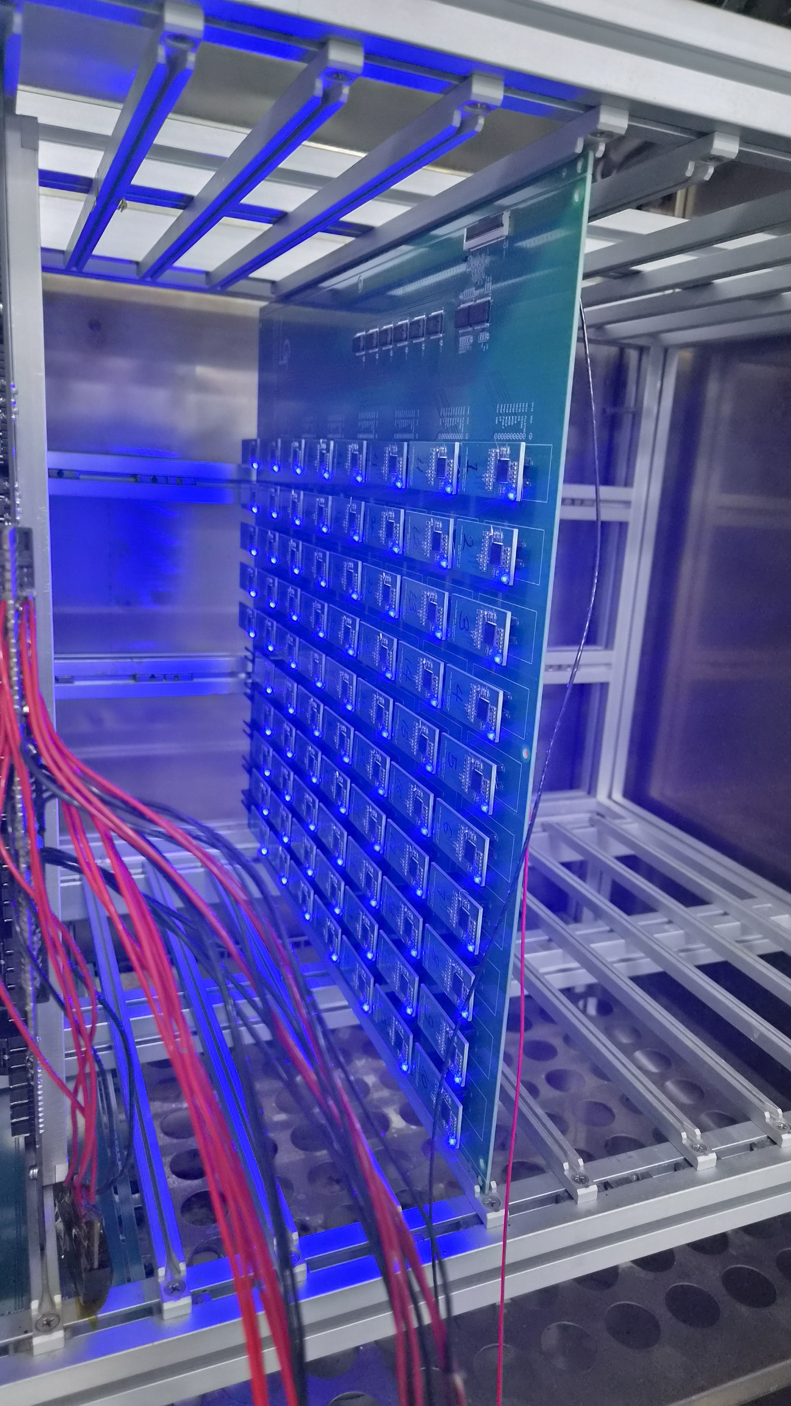
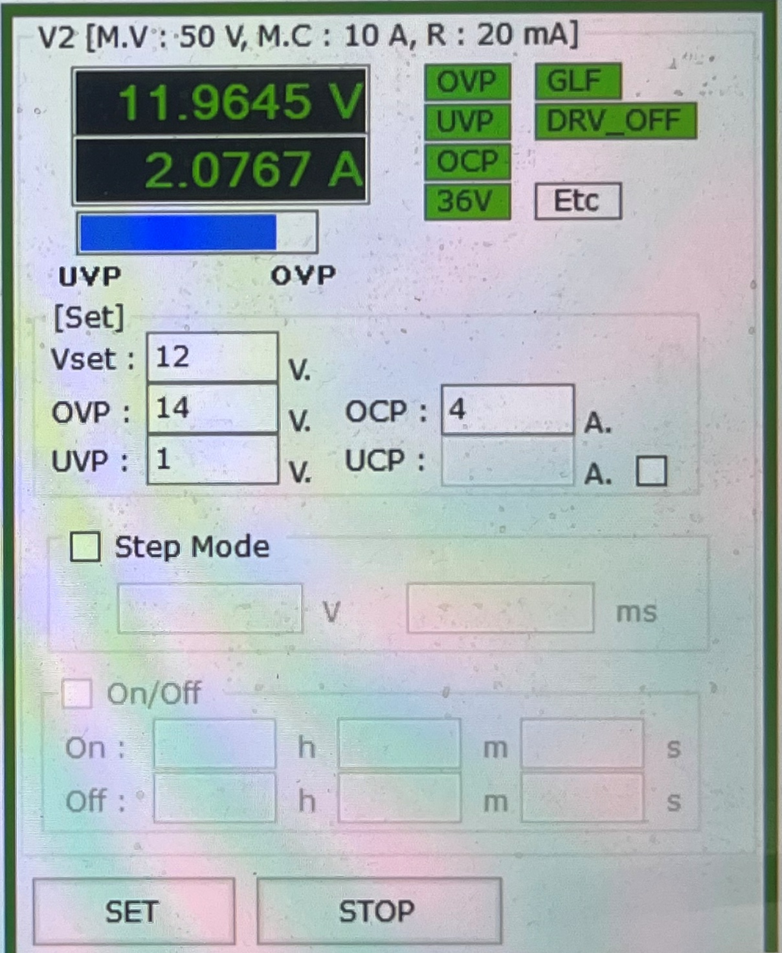
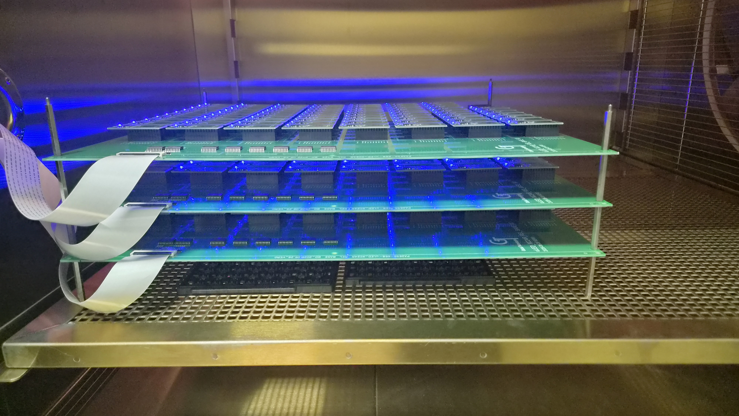
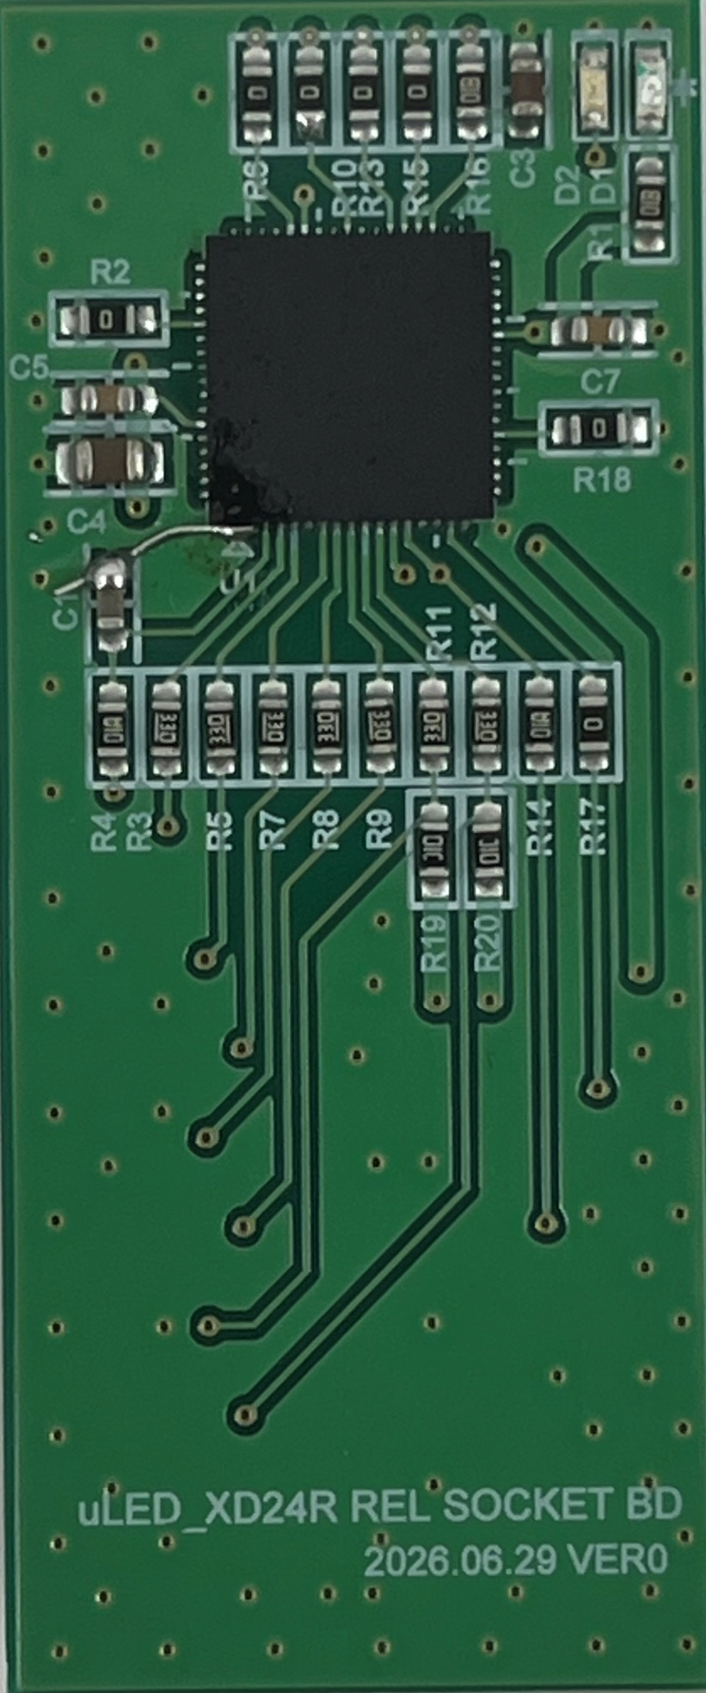
7. 신뢰성 구동 168 시간 (HTOL, THB) Test
김동일 차장, 박찬근 대리
ID601 & IC603 신뢰성 보드 update
및 결과 정리
타 부품 작성 예시 참조
(X 시리즈, CAN FD 1043)
7-1) 신뢰성 구동 (HTOL, THB) 검증 Test 결과
→ 시험 후 Test 시료 모두 단품 동작상태 Check결과 이상 없이 모두 동작 함 (PASS)
HTOL
시험내용 : 125℃ / 168H
시료 수 : 50ea
구동방식 : R/GB mode, Max 16mA, Duty 10% 제어
TEST 결과 : 동작 Test 이상 없음
2. THB
시험내용 : 85℃ / 85% / 168H
시료 수 : 50ea
구동방식 : 전원 3.3V 인가
TEST 결과 : 동작 Test 이상 없음
☞ 2 차 THB 시험은 Short없이
정상적으로 시험 완료함
Update 요망
THB TEST BD
Test IC
XC24R
12V 전원공급
Control BD
HTOL TEST BD
Socket BD

Slide 16
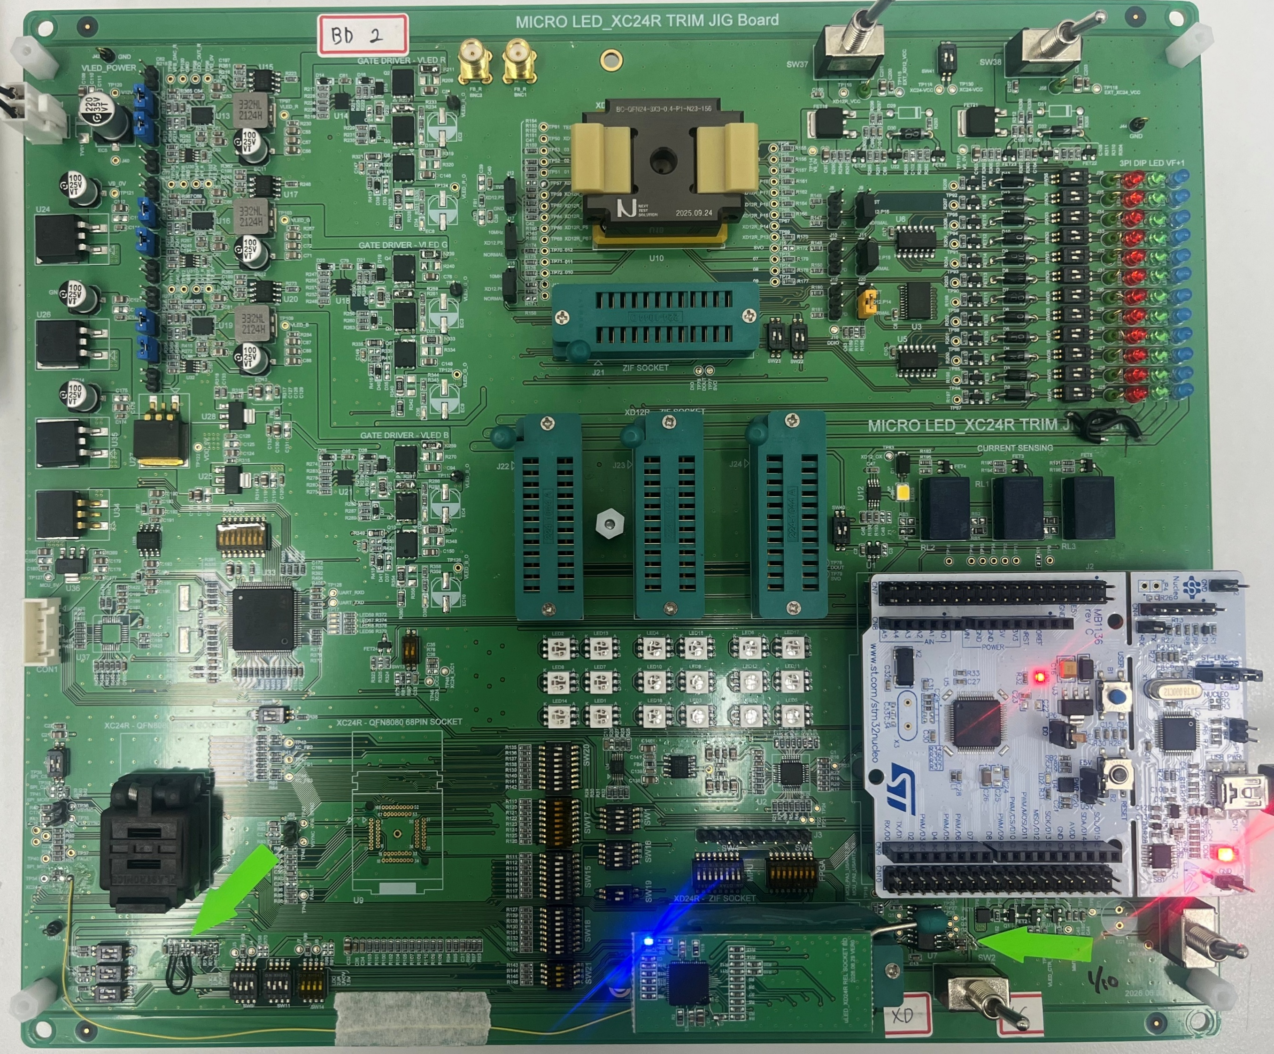
7. 신뢰성 구동 168 시간 (HTOL, THB) Test
김동일 차장, 박찬근 대리
ID601 & IC603 신뢰성 보드 update
및 결과 정리
타 부품 작성 예시 참조
(X 시리즈, CAN FD 1043)
7-2) 구동 (THB)
[ 단품 특성 Test – THB ]
Data
시험 항목 : THB, 85 ℃ / 85 %, 168H
시료 수 : 25ea * 3LOT
측정 항목 : Icc, FLL, DACO1, DACO2, DACO3
측정 결과 : #36 Icc 변화율 +5.07%
→ 재 측정 시 동일한 값 측정됨
Update 요망
XC24R
단품 Test

Slide 17
7. 신뢰성 구동 168 시간 (HTOL, THB) Test
김동일 차장, 박찬근 대리
ID601 & IC603 신뢰성 보드 update
및 결과 정리
타 부품 작성 예시 참조
(X 시리즈, CAN FD 1043)
Data
7-3) 구동 (HTOL)
[ 단품 특성 Test – HTOL ]
시험 항목 : HTOL, 125 ℃, 168H
시료 수 : 77ea * 3LOT
측정 항목 : Icc, FLL, DACO1, DACO2, DACO3
측정 결과 : #132 DACO 변화율 +33%
→ 재측정 시 정상 값 측정, 불량 재현안됨
☞ DAC 변화율 원인파악은
칩 설계 담당자 확인 중
지그보드를 챔버 밖에 두고
평가 칩만 챔버내 재 평가 예정
Update 요망
XC24R
단품 Test

Slide 18
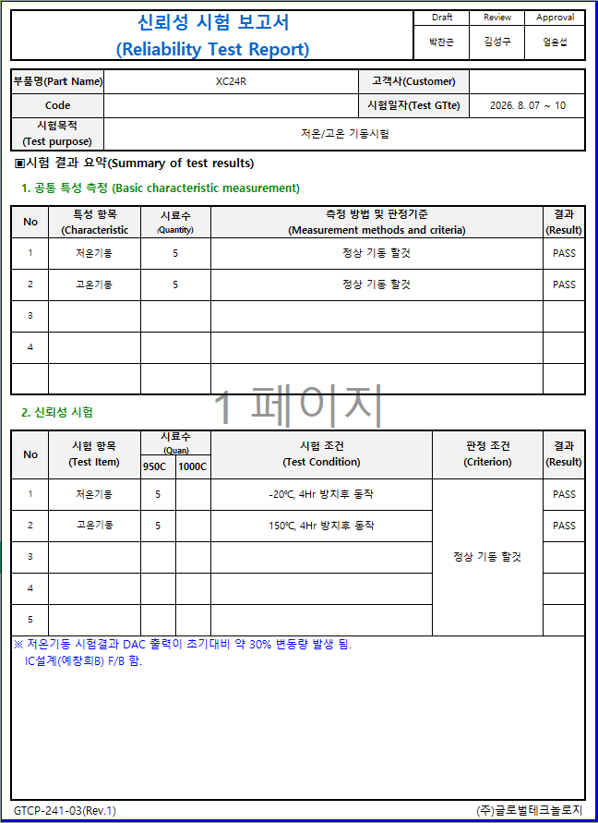
7. 신뢰성 구동 168 시간 (HTOL, THB) Test
김동일 차장, 박찬근 대리
ID601 & IC603 신뢰성 보드 update
및 결과 정리
타 부품 작성 예시 참조
(X 시리즈, CAN FD 1043)
7-4) 온도 시험 (저온기동, 고온기동)
온도 시험
시험 항목 : 저온 기동 -20 ℃, 4 Hr 방치 후 동작
고온 기동 +150 ℃, 4 Hr 방치 후 동작
시료 수 : 각 5ea
평가 항목 : 기동 시험 (정상 POR 동작 수행여부)
결과
(1) 저온기동 : 시험 후 DAC 전압이 30% up shift 상승 (5개 시료 中 3개 발생)
☞ IC 칩 진성문제인지 설계 담당자 추가 분석 중
(예창희 부장)
(2) 고온기동 : 시험 전/후 DAC 전압 변화율 1% 이하로 양호
Update 요망

Slide 19
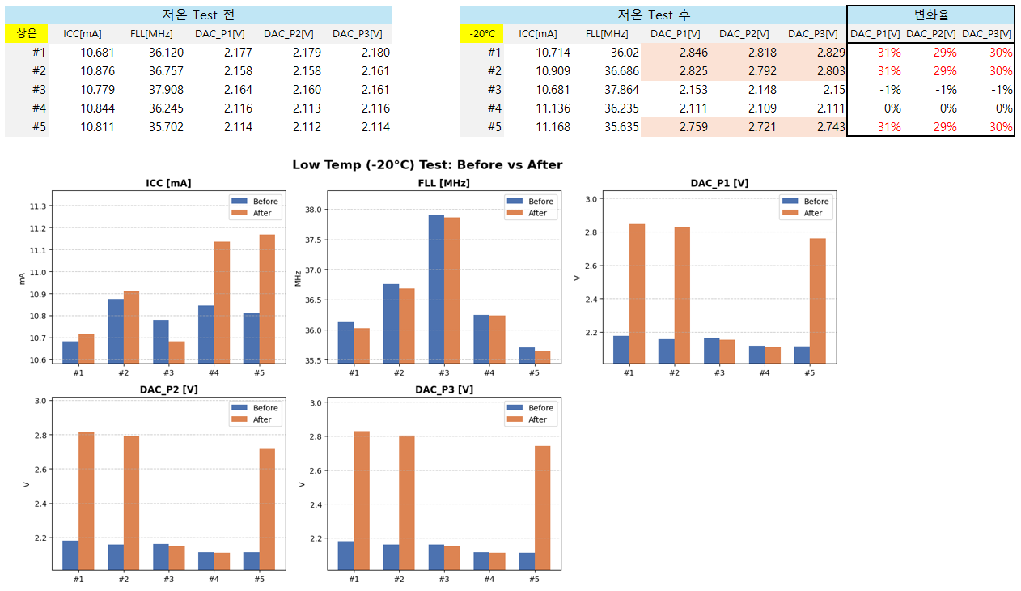
7. 신뢰성 구동 168 시간 (HTOL, THB) Test
김동일 차장, 박찬근 대리
ID601 & IC603 신뢰성 보드 update
및 결과 정리
타 부품 작성 예시 참조
(X 시리즈, CAN FD 1043)
7-4) 온도 시험 (저온기동)
Update 요망

Slide 20
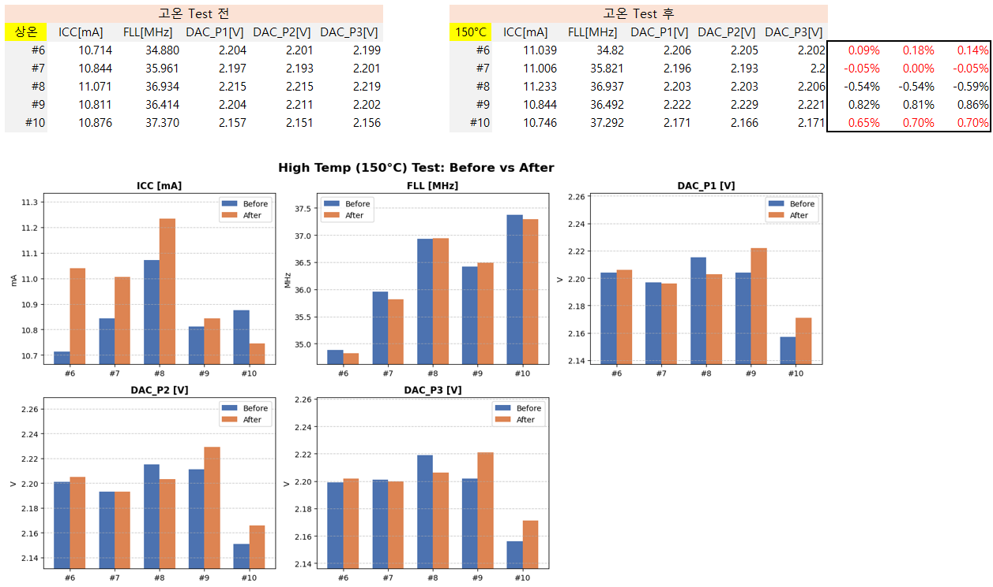
7. 신뢰성 구동 168 시간 (HTOL, THB) Test
김동일 차장, 박찬근 대리
ID601 & IC603 신뢰성 보드 update
및 결과 정리
타 부품 작성 예시 참조
(X 시리즈, CAN FD 1043)
7-4) 온도 시험 (고온기동)
Update 요망

Slide 21
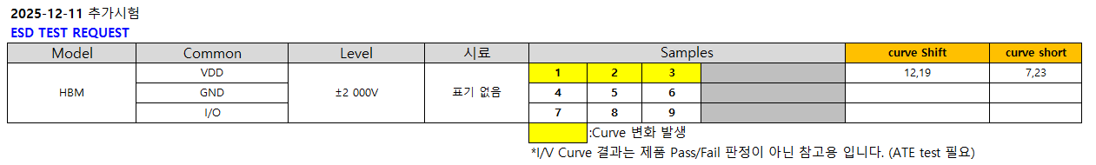
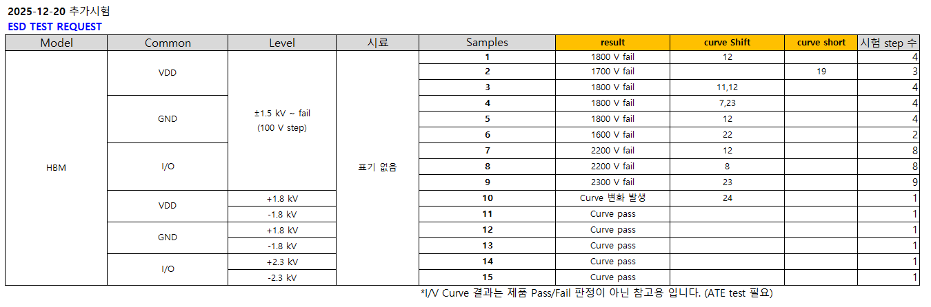
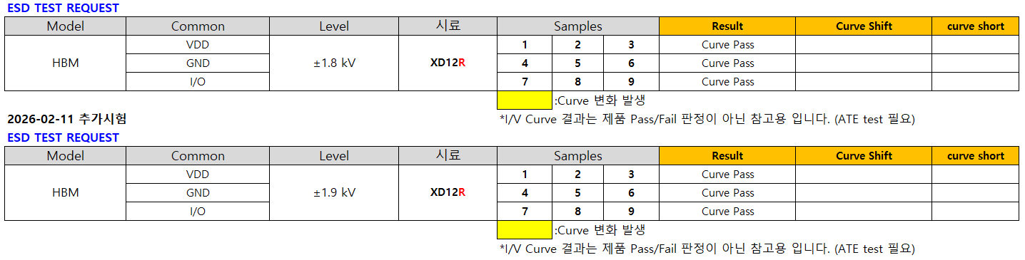
8. ESD Test 결과
김영훈 수석 , 홍주형 이사
ESD TEST 결과 입수
TEST 결과
SUMMARY 로 간단히 기재 바랍니다
Update 요망

Slide 22
[별첨] 회로도 산출물
김동일 차장, 박찬근 대리
회로도 산출물 update
신뢰성
Control 보드 회로도
단품 TRIM JIG 보드
회로도
모비스 구동보드
회로도
Demo 보드 회로도
Update 요망
신뢰성
Base 보드 회로도
신뢰성
Socket 보드 회로도

Slide 23
감사합니다.
Thanks.
㈜ 글로벌테크놀로지

